Slide 1
Государственное учреждение образования
«Гимназия №2 г. Солигорска»
Людмила Антоновна Ларчик
учитель истории и обществоведения высшей квалификационной категории
Урок истории Беларуси в 9 классе
Тема урока :
“Беларусь во время Октябрьской Революции 1917г. “

Slide 2
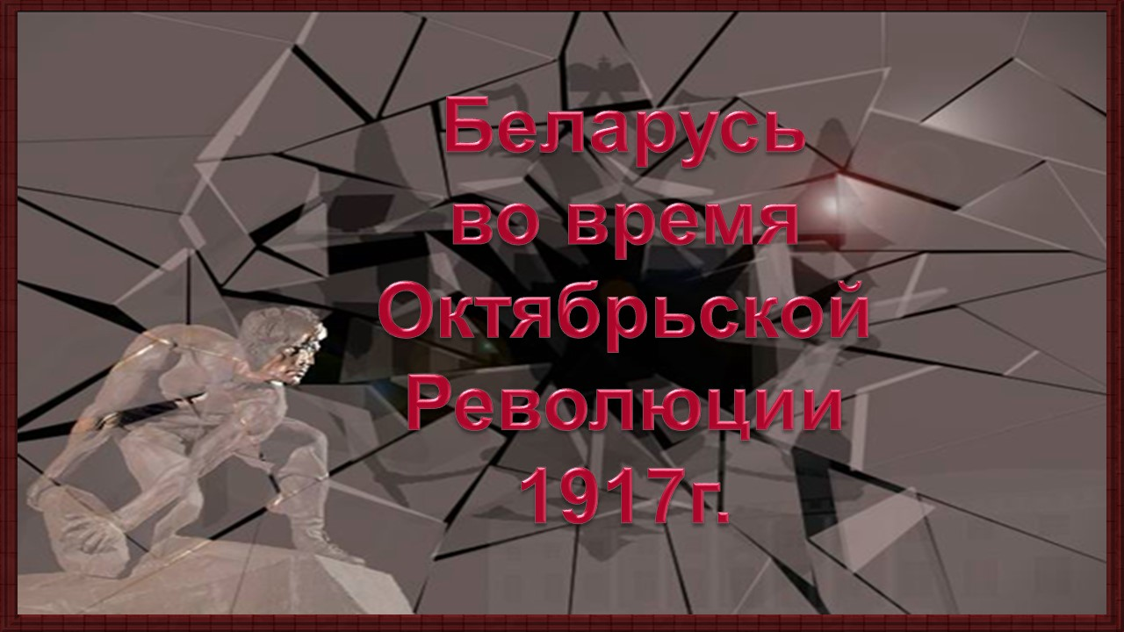

Slide 3
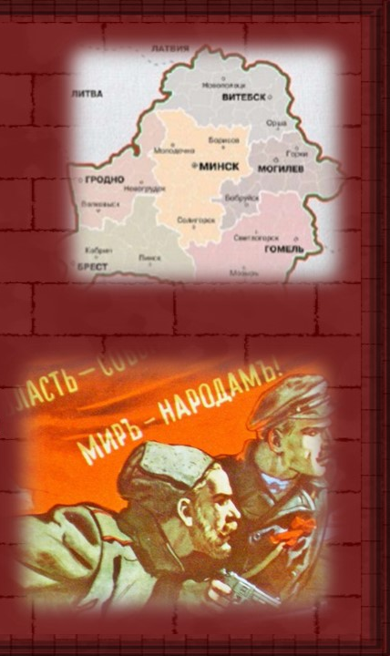
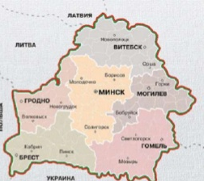
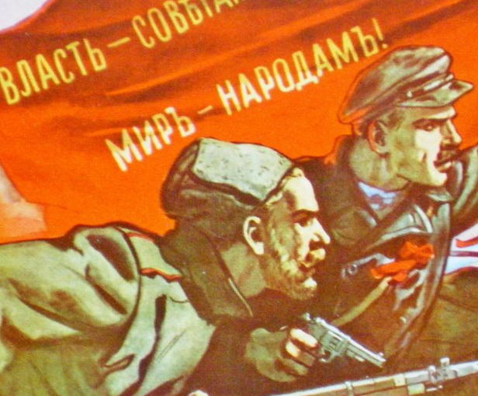
Осенью 1917 г. значительно ухудшилось социально-экономическое положение страны:
снизился жизненный уровень населения;
Временное правительство постепенно теряло контроль за развитием событий;
В этих условиях большевики разработали план захвата власти вооруженным путем.
25 октября 1917 г, рабочие и по-большевистски настроенные солдаты под руководством
ЦК РСДРП(б) свергли Временное правительство, и власть перешла в руки Советов рабочих и солдатских депутатов.

Slide 4
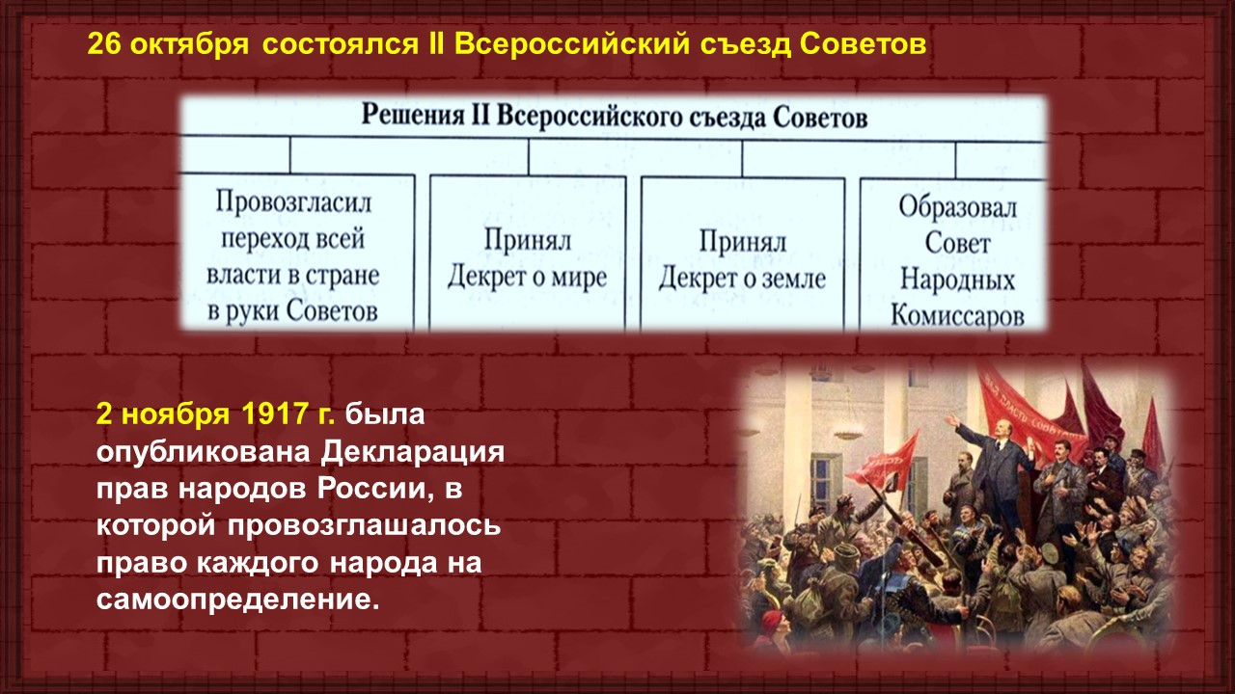

Slide 5
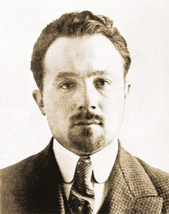
Установление Советской власти в Беларуси
25 октября 1917г.- исполком минского Совета получил извещение по радио о победе вооружённого восстания в Петрограде.
Минский Совет рабочих и солдатских Депутатов берёт власть в свои руки;
В тот же день из политзаключённых создаётся Первый Революционный полк имени Минского Совета;
По инициативе большевиков при Минском Совете был создан Военно- революционный комитет (ВРК) Западной области и фронта во главе с Карлом Ландером.
Карл Ландер

Slide 6
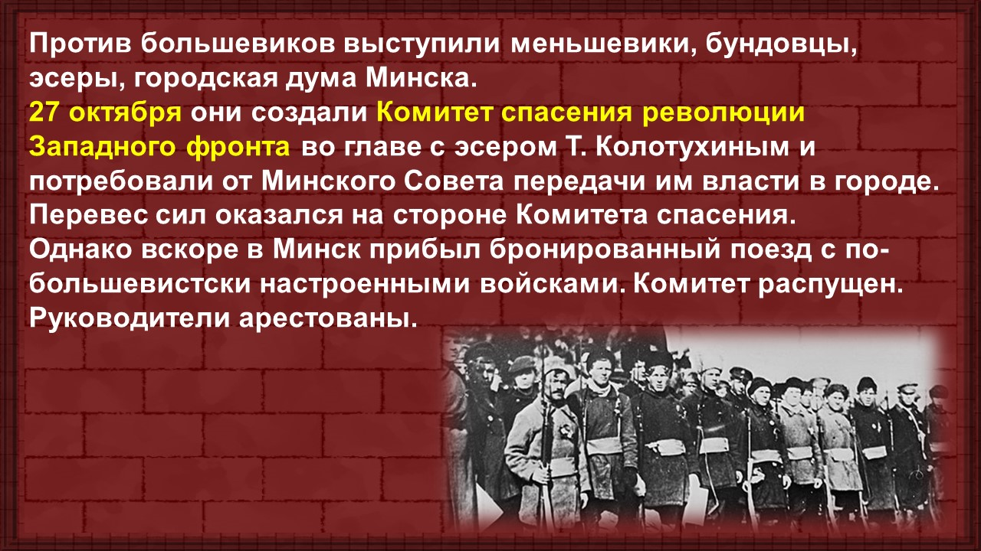

Slide 7
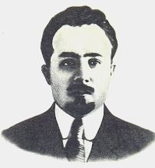
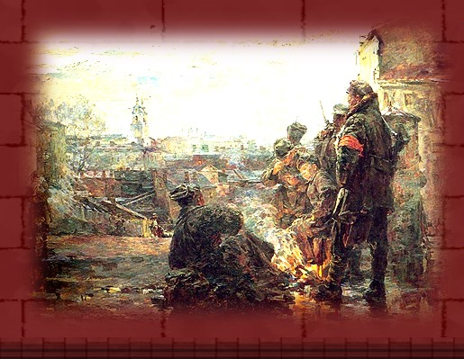
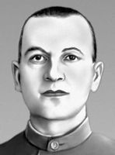
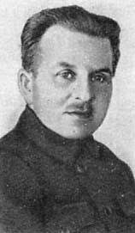
2(15) ноября 1917г.- власть переходит в руки ВРК Западной области и фронта под руководством К.И.Ландера (предс.), В.Г.Кнорина и А.Ф.Мясникова;
Конец октября- начало ноября 1917г.- Советская власть побеждает в Витебске, Гомеле, Орше и других городах;
25 октября- 20 ноября (7 ноября- 3 декабря)- происходит переход власти к Советам в армиях Западного фронта.
К.Ландэр
А.Мясников
В.Кнорин

Slide 8
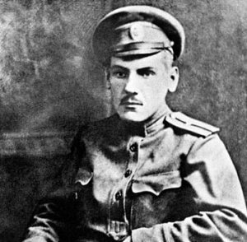
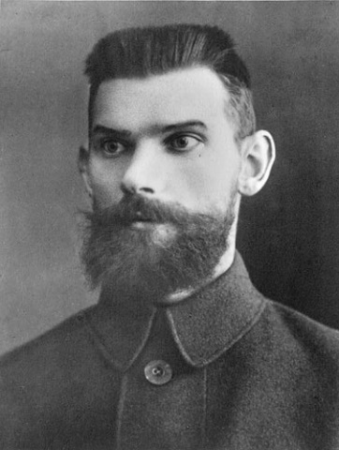
Н.Крыленко
Р.Берзин
Позже, чем в других городах Беларуси, победила советская власть в
Могилёве. Там располагалась Ставка Верховного Главнокомандующего.
18 ноября в Могилёве начала действовать советская власть и был создан
ВРК, который взял под контроль Ставку.
В Могилёв были направлены солдаты из Петрограда и моряки
Балтийского флота.
Им помогал отряд Р.Берзина, сформированный из солдат 1-го полка им.
Минского Совета.
По решению Советского правительства 20 ноября 1917 г. она была
ликвидирована.
Новым главнокомандующим был назначен Н.Крыленко.

Slide 9
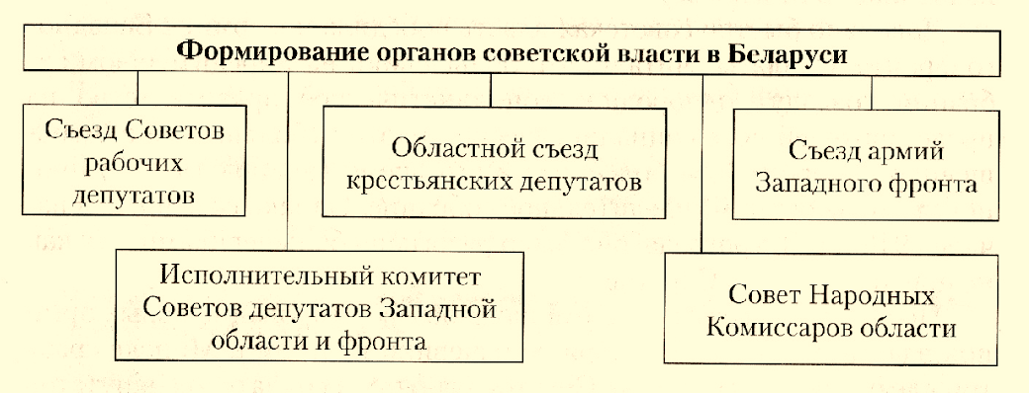
С 18 по 25 ноября большевики провели в Минске сразу три съезда:
областной съезд Советов рабочих и солдатских депутатов (19-21 ноября),
областной съезд крестьянских депутатов (18-20 ноября), съезд армий Западного фронта (20—25 ноября)
Все они создали единый исполнительный комитет Советов рабочих, солдатских и крестьянских депутатов.

Slide 10
Формирование и деятельность органов советской власти в Беларуси и на Западном фронте
Новые органы власти, созданные после победы революции
Законодательная власть
Исполнительная власть
Областной исполнительный комитет Советов рабочих, солдатских и крестьянских депутатов Западной области и фронта (Облискомзап)
Совет Народных Комиссаров (СНК) Западной области и фронта
Н.Рогозинский
(с января и до конца 1918г. А.Мясников)
К.Ландер
Главную роль в решении всех хозяйственных, военных. Политических и других вопросов играл Северо-Западный областной комитет РСДРП(б) во главе с А.Мясниковым, опирающийся на солдат Западного фронта .

Slide 11
Особенности установления Советской
власти
Устанавливается только на неоккупированной
территории;
Большую роль сыграли солдаты Западного фронта;
Трудности были связаны с нахождением в Беларуси
ставки Верховного главнокомандующего;
Борьба за власть между большевиками и
белорусскими национальными организациями;

Slide 12
Преобразования советской власти
Национализируются промышленность, банки;
Рабочий контроль над производством и распределением;
8-часовой рабочий день, гарантированная з/п, страхование
рабочих, бесплатное медицинское обслуживание;
Земельная реформа-конфискация помещичьих земель.
Увеличение крестьянских земельных наделов, создание
совхозов, коммун;
Вводилось бесплатное образование, расширялась сеть
школьных учреждений;
Начинается ликвидация безграмотности среди взрослого
населения;

Slide 13
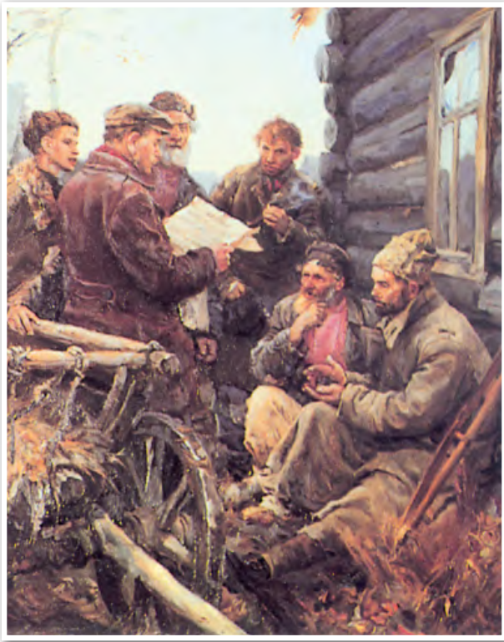
Первые преобразования в социально-экономической жизни происходили в условиях политики «военного коммунизма».
Основные черты политики “военного коммунизма”:
продразвёрстка - крестьяне были обязаны сдавать государству все излишки продукции, в первую очередь зерна, для обеспечения
Красной Армии и населения городов;
сворачивание товарно-денежных отношений и запрет частной
торговли;
установление карточной системы;
вводились всеобщая трудовая повинность;
уравнительный принцип оплаты труда;
бесплатность коммунальных услуг;
Таким образом, Октябрьская революция 1917 г. положила начало новому — советскому — этапу переустройства белорусского общества.
Его задачи были связаны с обеспечением условий для перехода от традиционного (аграрно-ремесленного) к индустриальному обществу.

